Slide 1
2026年秋季空间社会学课程作业
校园缝隙中的
吸烟停驻
非正式吸烟空间的形成机制、空间评价与优化策略
西安建筑科技大学雁塔校区
关键词 停驻
基于选题图像的定性研究与设计推演
研究边界：校园 证据基础：选题材料中的4张照片
01
Notes:
建议用时：25秒
我们的题目是“校园缝隙中的吸烟停驻”，研究范围为西安建筑科技大学雁塔校区。我们关注一个具体问题：吸烟行为为什么会借用走廊边缘、座椅、垃圾桶旁和窗边？这些日常停留，又如何影响他人使用同一空间？本次以选题材料的四张照片为基础，完成定性分析与策略推演。
材料来源与说明
用户提供《7;smoking.ppt》，1页选题材料。照片地点、时间及是否为自然观察尚未核实。
用户提供《2026年秋季空间社会学课程作业(3).pdf》，第3—4页。
公开资料查阅日期：2026年9月21日。

Slide 2
研究范围与技术路线
以一次停驻及其周围的微空间为分析单位
研究范围
雁塔校区校园内的教学建筑界面、室外休憩空间、
公共设施节点与卫生间窗边。
分析步骤
01 图像编码与类型比较
02 提出问题，搭建解释框架
03 讨论形成机制，建立评价标准
04 提出分类型策略与复查方法
证据边界
已有：4张选题照片与原有问题链。
未提供：定位、时间、连续观察及访谈原始记录。
照片按原PPT标签编码；拍摄校区、具体点位及自然观察属性尚未核实。
02
Notes:
建议用时：30秒
研究单位是一次停驻及其周围的微空间。我们按图像编码、类型比较、机制解释、空间评价和优化策略展开。需要说明，现有材料没有连续观察和访谈记录，照片的具体楼栋与拍摄时间也未核实，因此本报告不报告全校吸烟人数，也不把照片数量当作发生频率。
材料来源与说明
用户提供《7;smoking.ppt》，1页选题材料。照片地点、时间及是否为自然观察尚未核实。
公开资料查阅日期：2026年9月21日。

Slide 3
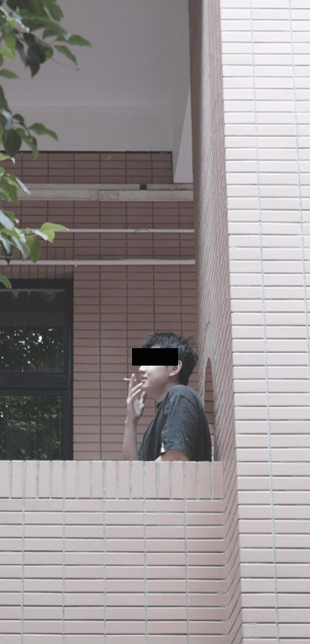
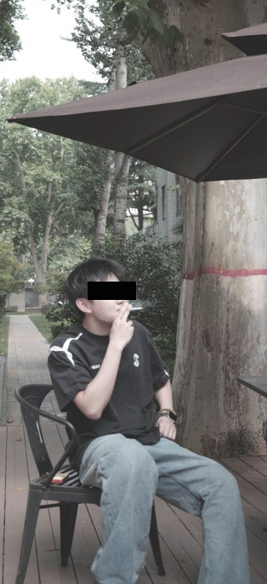
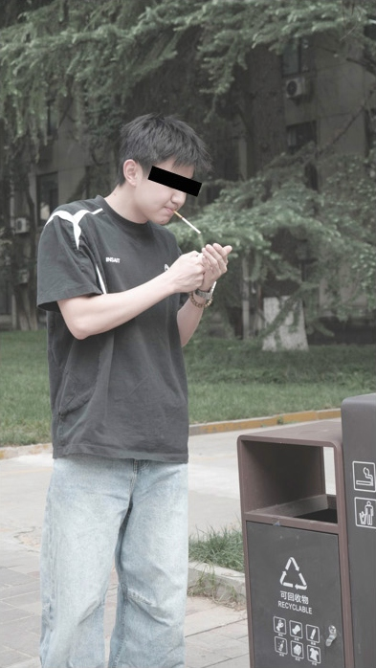
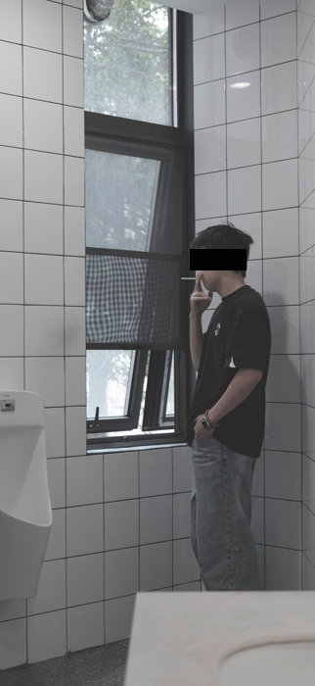
典型照片记录
四类空间中的吸烟相关姿态与设施关系
A 教学楼半室外边缘
B 室外座椅空间
C 垃圾桶旁
D 卫生间窗边
围合界面旁站立
存在实体边界
遮阳伞下坐姿停留
座椅支持停驻
桶体旁站立
设施与人物相邻
室内窗边站立
靠近室内外界面
图像来源：原选题PPT。保留原图遮挡；4张照片不等于4个独立样本或稳定吸烟点。
03
Notes:
建议用时：30秒
四张照片分别呈现教学楼半室外边缘、室外座椅、垃圾桶旁和卫生间窗边。可以直接识别的差异是围合程度、坐立姿态，以及人物和设施的位置关系。它们提示我们：吸烟停驻能够与原有空间功能叠加，但照片本身还不能证明这些地方已成为稳定的吸烟点。
材料来源与说明
用户提供《7;smoking.ppt》，1页选题材料。照片地点、时间及是否为自然观察尚未核实。
公开资料查阅日期：2026年9月21日。

Slide 4
现象分析：设施与停留叠加
直接观察描述空间关系，行为动机留待验证
类型 | 照片可见的空间关系 | 解释性推论 | 尚不能判断
A 边缘 | 墙体、栏板围合 人物贴近边界 | 边缘可能提供 短暂停靠条件 | 是否课间使用 是否阻挡通行
B 座椅 | 坐姿与座椅、 遮阳设施结合 | 舒适条件可能 延长停留 | 实际停留时长 是否结伴交流
C 桶旁 | 人物与垃圾桶 处于同一节点 | 设施可成为 位置识别线索 | 是否因弃烟选址 是否实际弃烟
D 窗边 | 人物位于室内 并靠近窗户 | 可能与通风想象 或可见性有关 | 实际选择动机 烟雾扩散方向
共同线索：吸烟相关行为借用了原有设施与界面，
形成附加使用情境；稳定性与普遍性仍需重复观察。
上述推论属于本研究的解释，未由受访者陈述或连续观察证实。
04
Notes:
建议用时：35秒
类型比较显示，边缘提供可以靠近的界面，座椅支持坐姿停留，垃圾桶构成醒目的设施节点，窗边则连接室内与室外。由此可以提出便利性、舒适性和可见性的解释。不过，靠近垃圾桶不等于实际向桶内弃烟，靠窗也不等于烟雾一定排出室外，动机与效果都需要另外验证。
材料来源与说明
用户提供《7;smoking.ppt》，1页选题材料。照片地点、时间及是否为自然观察尚未核实。
Project for Public Spaces. A Primer on Seating. https://www.pps.org/article/generalseating
公开资料查阅日期：2026年9月21日。

Slide 5
问题提出：谁能使用同一空间
以公共性检视停驻行为与共享空间的关系
01 选择问题
02 固定化问题
03 冲突问题
什么条件使某处被选择？
比较可达性、可停留性
与被他人看见的程度。
停驻怎样成为惯常使用？
检验重复出现、同伴跟随
与默认使用规则。
谁需要避让或承受干扰？
同时观察通行者、休息者
与日常管理人员。
公共性评价的核心
他人是否仍能正常通行、坐下休息和使用卫生设施，
并有不受烟雾干扰的选择。
不同群体的需求为分析维度，并非已完成的访谈结果。
05
Notes:
建议用时：30秒
由此提出三个问题：空间为什么被选择，行为怎样重复，又由谁承担使用冲突。吸烟者可能重视便利和短暂休息，路人关心能否自由通行，其他使用者关心能否不受烟雾影响地停留，管理者则需要清晰的责任范围。这些都是分析角度，不能当作已经取得的访谈结论。
材料来源与说明
用户提供《7;smoking.ppt》，1页选题材料。照片地点、时间及是否为自然观察尚未核实。
Whyte, W. H. (1980). The Social Life of Small Urban Spaces. https://www.pps.org/product/the-social-life-of-small-urban-spaces
公开资料查阅日期：2026年9月21日。

Slide 6
研究框架：空间、实践与规则
把空间生产视角转化为可观察、可追问的问题
分析层面 | 本研究关注什么 | 需要怎样的证据
物质空间 | 边界、座椅、窗、桶体 以及与日常路径的关系 | 现场定位、照片、尺寸与路径记录 比较有无停驻的相似空间
日常实践 | 坐立姿态、停留时长 重复出现与同伴互动 | 定点分时段观察 记录独立事件，避免重复计数
规则与体验 | 正式禁烟要求、标识 使用者理解及他人感受 | 核对校规与现场标识 分别访谈吸烟者、非吸烟者、管理者
分析命题
空间条件与规则理解共同影响选择；重复实践可能
赋予点位新的使用意义，并改变他人的使用机会。
理论依据：Lefebvre（1991）；方法参考：Whyte（1980）。本表为课程研究的操作化框架。
06
Notes:
建议用时：35秒
分析框架连接物质空间、日常实践和规则体验。空间生产视角帮助解释正式用途与实际使用的关系，Whyte的公共空间观察方法提醒我们记录设施与行为的对应关系。具体到校园，既要看墙、窗、座椅，也要记录停留与互动，并核对标识、规则认知和他人的使用感受。
材料来源与说明
Lefebvre, H. (1991). The Production of Space. Blackwell. https://www.wiley-vch.de/en/areas-interest/humanities-social-sciences/the-production-of-space-978-0-631-18177-4
Whyte, W. H. (1980). The Social Life of Small Urban Spaces. https://www.pps.org/product/the-social-life-of-small-urban-spaces
公开资料查阅日期：2026年9月21日。

Slide 7
深层机制：三项待检验解释
形成机制采用竞争解释，避免把单次图像当作因果证据
机制假设 | 如何验证 | 替代解释或反证
H1 日常活动的距离成本 便利条件影响点位选择 | 比较到教学、生活目的地 距离相近的不同空间 追问出发地与选址原因 | 可能只是偶然停下 或可用座椅的影响 近距离本身不能解释一切
H2 重复使用的示范效应 他人出现强化点位认知 | 多时段记录是否重复使用 追问第一次如何找到此处 区分独处与结伴 | 同伴并未引导选址 点位使用频繁也可能 仅由共同便利条件造成
H3 规则理解存在偏差 边界模糊影响行为判断 | 核对规定与标识位置 询问“这里是否允许” 比对知晓规则后的行为 | 知道禁烟仍然吸烟 可能涉及习惯或执行预期 不能只归因于缺少标识
现有证据只提供空间线索。
“重复停留—互动规则—非正式点位”是待检验过程。
本页为机制推演；尚未完成连续观察、访谈或前后对照。
07
Notes:
建议用时：45秒
我们提出三个待验证机制。第一，接近日常活动地点可能降低停驻成本，需要比较距离相近但条件不同的点位。第二，他人的重复出现可能形成跟随使用，需要多时段观察和访谈。第三，正式规则与使用者理解可能存在偏差，需要核对校规、标识与认知。四张照片目前只支持寻找这些机制的线索。
材料来源与说明
用户提供《7;smoking.ppt》，1页选题材料。照片地点、时间及是否为自然观察尚未核实。
Lefebvre, H. (1991). The Production of Space. Blackwell. https://www.wiley-vch.de/en/areas-interest/humanities-social-sciences/the-production-of-space-978-0-631-18177-4
公开资料查阅日期：2026年9月21日。

Slide 8
空间评价：先判边界，再看冲突
采用条件判断；缺少数据的项目保留为“待核”
评价对象 | 当前可作出的判断 | 需补证的关键项 | 处置逻辑
D 卫生间窗边 | 室内吸烟场景与 高校建筑物内禁烟要求冲突 | 现场标识、反馈机制 具体点位与管理责任 | 优先核查 并制止室内吸烟
A 半室外边缘 | 开放程度不等于 已取得吸烟许可 | 建筑边界、门窗位置 高峰通行与停驻关系 | 明确规则 保障出入口与通行
B 室外座椅 | 存在共享休息设施 可分析用途叠加 | 他人座椅使用情况 避让、离开与实际感受 | 保留休息功能 减少使用冲突
C 垃圾桶旁 | 桶体与人物相邻 不能判定其为吸烟设施 | 桶体用途、烟头来源 清扫周期与通行关系 | 核查设施布置 清洁与使用引导
评价顺序：规则边界、公共使用冲突、维护条件、停留体验。
未测烟雾浓度与风向，不作暴露量或“安全距离”判断。
政策依据：教育部教基一函〔2014〕1号。具体实施还需核对学校现行规定。
08
Notes:
建议用时：40秒
空间评价首先判断规则边界与公共使用冲突，再考虑便利和舒适。按照高校建筑物内禁烟要求，卫生间窗边应优先纠偏。半室外边缘需核实建筑边界和通行关系，座椅与桶旁需判断对共享使用的影响。没有实测数据的项目标记为待核，避免用主观分数制造精确结论。
材料来源与说明
教育部（2014），《关于在全国各级各类学校禁烟有关事项的通知》，教基一函〔2014〕1号。https://www.moe.gov.cn/srcsite/A06/s3325/201401/t20140117_163289.html
国家卫生健康委、教育部（2020），《关于进一步加强无烟学校建设工作的通知》，国卫规划函〔2020〕455号。https://www.moe.gov.cn/jyb_xxgk/moe_1777/moe_1779/202104/t20210408_525035.html
用户提供《7;smoking.ppt》，1页选题材料。照片地点、时间及是否为自然观察尚未核实。
公开资料查阅日期：2026年9月21日。

Slide 9
优化策略：保障正常使用与无烟休憩
按场景调整设施与管理，并以同点复查检验效果
场景 | 空间与管理措施 | 复查什么
室内窗边 | 在入口与易停留处明确禁烟要求 建立劝阻、反馈和巡查衔接 | 同等观察时长内 室内吸烟事件是否减少
半室外界面 | 核实建筑边界与校规 保障门窗、出入口和连续通行空间 | 门窗旁停驻是否转移 是否出现新的通行冲突
室外座椅 | 保留座椅与遮阳的正常休息功能 明确无烟使用，提供替代休息选择 | 非吸烟者能否正常使用 是否仍有回避与离开
桶旁节点 | 核查垃圾桶与路径、座椅的关系 清理遗留烟头，避免形成许可暗示 | 烟头记录与清扫周期 相邻点位是否出现转移
建议由相关管理部门、校医院和师生共同推进。
另提供戒烟支持信息；室外吸烟点不作为本方案默认措施。
设计建议，尚未实施。前后比较须保持时段、观察时长及记录口径一致。
09
Notes:
建议用时：45秒
优化策略按空间类型展开：卫生间和室内走廊明确禁烟并形成劝阻反馈，半室外界面保障门窗和通行空间，室外座椅保留正常休憩功能，垃圾桶节点检查清洁与设施布置。策略重点是减少公共使用冲突，并提供无烟休息选择和戒烟支持。是否设置室外吸烟点，应另外核对学校现行制度。
材料来源与说明
教育部（2014），《关于在全国各级各类学校禁烟有关事项的通知》，教基一函〔2014〕1号。https://www.moe.gov.cn/srcsite/A06/s3325/201401/t20140117_163289.html
国家卫生健康委、教育部（2020），《关于进一步加强无烟学校建设工作的通知》，国卫规划函〔2020〕455号。https://www.moe.gov.cn/jyb_xxgk/moe_1777/moe_1779/202104/t20210408_525035.html
公开资料查阅日期：2026年9月21日。

Slide 10
结论与研究边界
让空间评价回到每个人能否正常使用校园
01
停驻借用既有空间条件
选题图像呈现了吸烟相关行为与边界、座椅、设施和窗边的叠加。
02
稳定点位的形成仍需验证
重复使用、互动规则和选址动机需要连续观察与访谈支撑。
03
优化以公共使用机会为评价依据
优先处理室内吸烟与通行冲突，同时保留无烟休憩条件。
材料与参考：选题PPT；课程要求；Lefebvre（1991）；Whyte（1980）；
教育部禁烟通知（2014）；无烟学校建设通知（2020）。完整出处见附册。
本成果为图像定性分析与策略推演，尚不构成雁塔校区吸烟状况的完整实证结论。
10
Notes:
建议用时：25秒
最后形成三点结论。第一，现有材料提示，吸烟停驻会借用既有设施和边界。第二，非正式吸烟点是否形成，取决于重复使用和规则认知，尚不能由单次图像确认。第三，改善空间应优先保障无烟使用与正常通行，再通过同点复查检验效果。这是基于已有图像的结论边界，也是后续实地调研需要补强的地方。
材料来源与说明
用户提供《7;smoking.ppt》，1页选题材料。照片地点、时间及是否为自然观察尚未核实。
用户提供《2026年秋季空间社会学课程作业(3).pdf》，第3—4页。
Whyte, W. H. (1980). The Social Life of Small Urban Spaces. https://www.pps.org/product/the-social-life-of-small-urban-spaces
Project for Public Spaces. A Primer on Seating. https://www.pps.org/article/generalseating
Lefebvre, H. (1991). The Production of Space. Blackwell. https://www.wiley-vch.de/en/areas-interest/humanities-social-sciences/the-production-of-space-978-0-631-18177-4
教育部（2014），《关于在全国各级各类学校禁烟有关事项的通知》，教基一函〔2014〕1号。https://www.moe.gov.cn/srcsite/A06/s3325/201401/t20140117_163289.html
国家卫生健康委、教育部（2020），《关于进一步加强无烟学校建设工作的通知》，国卫规划函〔2020〕455号。https://www.moe.gov.cn/jyb_xxgk/moe_1777/moe_1779/202104/t20210408_525035.html
公开资料查阅日期：2026年9月21日。

